Slide 1
Βιομετρία - Γεωργικός Πειραματισμός
Ελληνική Δημοκρατία
Τεχνολογικό Εκπαιδευτικό Ίδρυμα Ηπείρου
Ενότητα 3 : Περιγραφική Στατιστική ΙI
Γεράσιμος Μελετίου

Slide 2
Ανοιχτά Ακαδημαϊκά Μαθήματα στο ΤΕΙ Ηπείρου
Τμήμα Τεχνολόγων Γεωπόνων
Βιομετρία - Γεωργικός Πειραματισμός
Ενότητα 3: Περιγραφική Στατιστική ΙI
Γεράσιμος Μελετίου
Καθηγητής
Άρτα, 2015

Slide 3
Άδειες Χρήσης
Το παρόν εκπαιδευτικό υλικό υπόκειται σε άδειες χρήσης Creative Commons.
Για εκπαιδευτικό υλικό, όπως εικόνες, που υπόκειται σε άλλου τύπου άδειας χρήσης, η άδεια χρήσης αναφέρεται ρητώς.

Slide 4
Χρηματοδότηση
Το έργο υλοποιείται στο πλαίσιο του Επιχειρησιακού Προγράμματος «Εκπαίδευση και Δια Βίου Μάθηση» και συγχρηματοδοτείται από την Ευρωπαϊκή Ένωση (Ευρωπαϊκό Κοινωνικό Ταμείο) και από εθνικούς πόρους.
Το έργο «Ανοικτά Ακαδημαϊκά Μαθήματα στο TEI Ηπείρου» έχει χρηματοδοτήσει μόνο τη αναδιαμόρφωση του εκπαιδευτικού υλικού.
Το παρόν εκπαιδευτικό υλικό έχει αναπτυχθεί στα πλαίσια του εκπαιδευτικού έργου του διδάσκοντα.

Slide 5
Σκοποί ενότητας
Επεξεργασία-ανάλυση κατανομών συχνοτήτων και γραφικών παραστάσεων για Μετρικά δεδομένα.
Κατασκευή Φυλλογραφήματος

Slide 6
Περιεχόμενα ενότητας
Μετρικά δεδομένα
Ραβδόγραμμα σχετικών συχνοτήτων
Ραβδόγραμμα της κατανομής
Η αθροιστική συχνότητα
Ομαδοποίηση
Φυλλογράφημα

Slide 7
Κατανομές συχνοτήτων & γραφικές παραστάσεις για μετρικά δεδομένα
Μετρικά δεδομένα: οι τιμές είναι αριθμοί
Α. Λίγες επαναλαμβανόμενες τιμές
Β. Πολλές διαφορετικές τιμές

Slide 8
Λίγες επαναλαμβανόμενες τιμές
Κατανομές συχνοτήτων
Κατανομές αθροιστικών (και αφαιρετικών) συχνοτήτων
Γραφική παράσταση: Ραβδόγραμμα
Περιληπτικά μέτρα θέσης και διασποράς (όπως και στα δεδομένα ομαδοποιημένα σε κ τάξεις-θα τα δούμε στη συνέχεια)

Slide 9
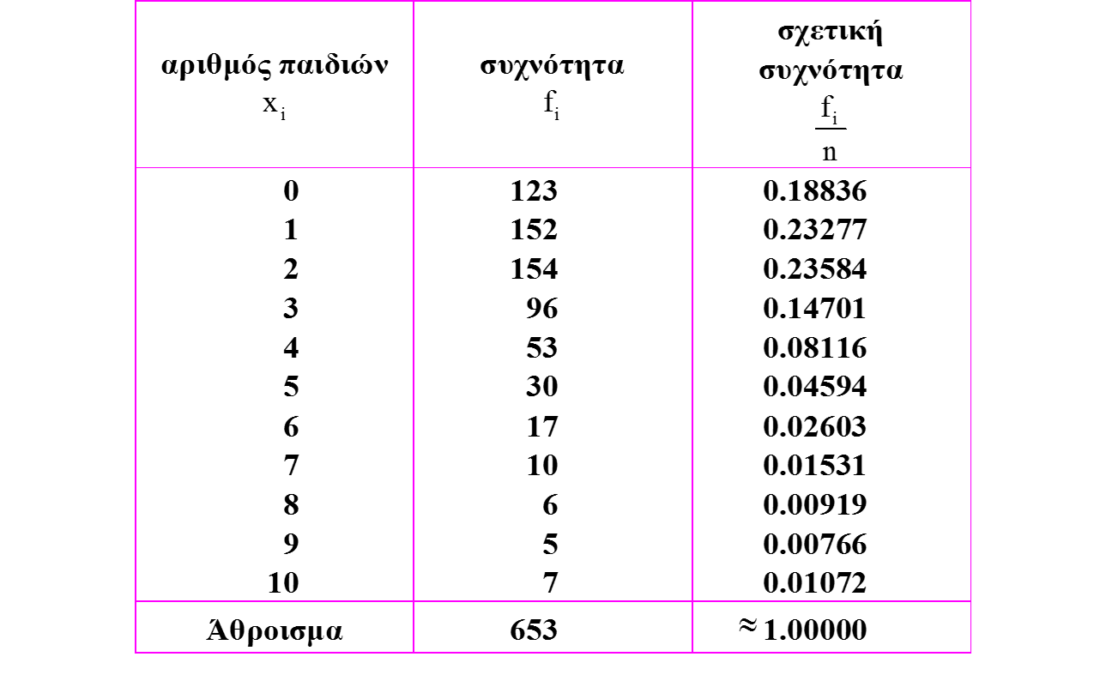
Παράδειγμα 1
Δίνεται η κατανομή συχνοτήτων του αριθμού των παιδιών που γέννησαν 653 γυναίκες οι οποίες παντρεύτηκαν μετά τα 30 τους χρόνια

Slide 10
Το ραβδόγραμμα
Το ραβδόγραμμα της κατανομής (με το Excel)

Slide 11
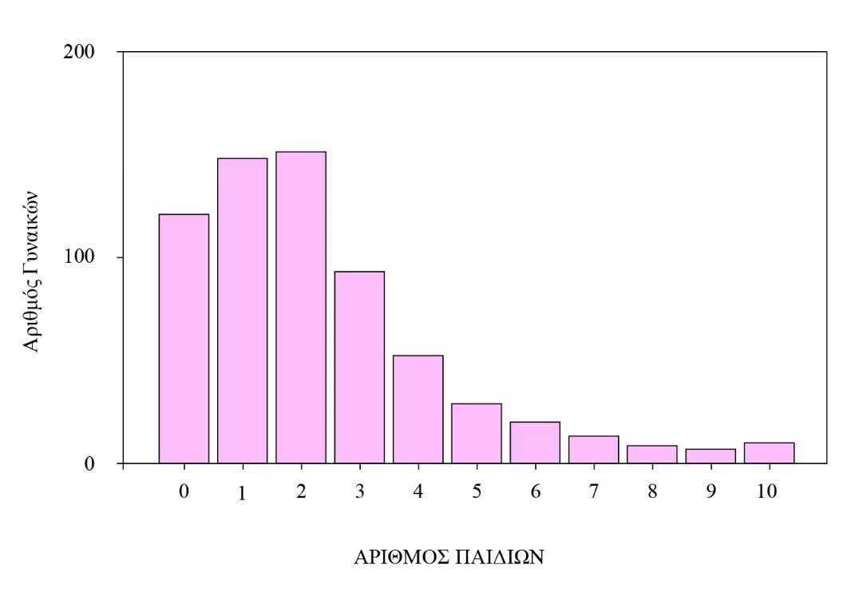
Το ραβδόγραμμα (2)
Το ραβδόγραμμα της κατανομής (με το SPSS)

Slide 12
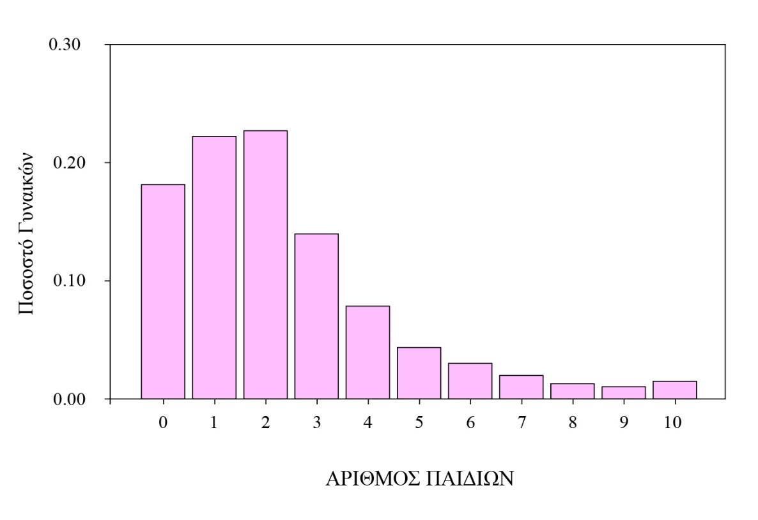
Το ραβδόγραμμα (3)
Το ραβδόγραμμα σχετικών συχνοτήτων

Slide 13
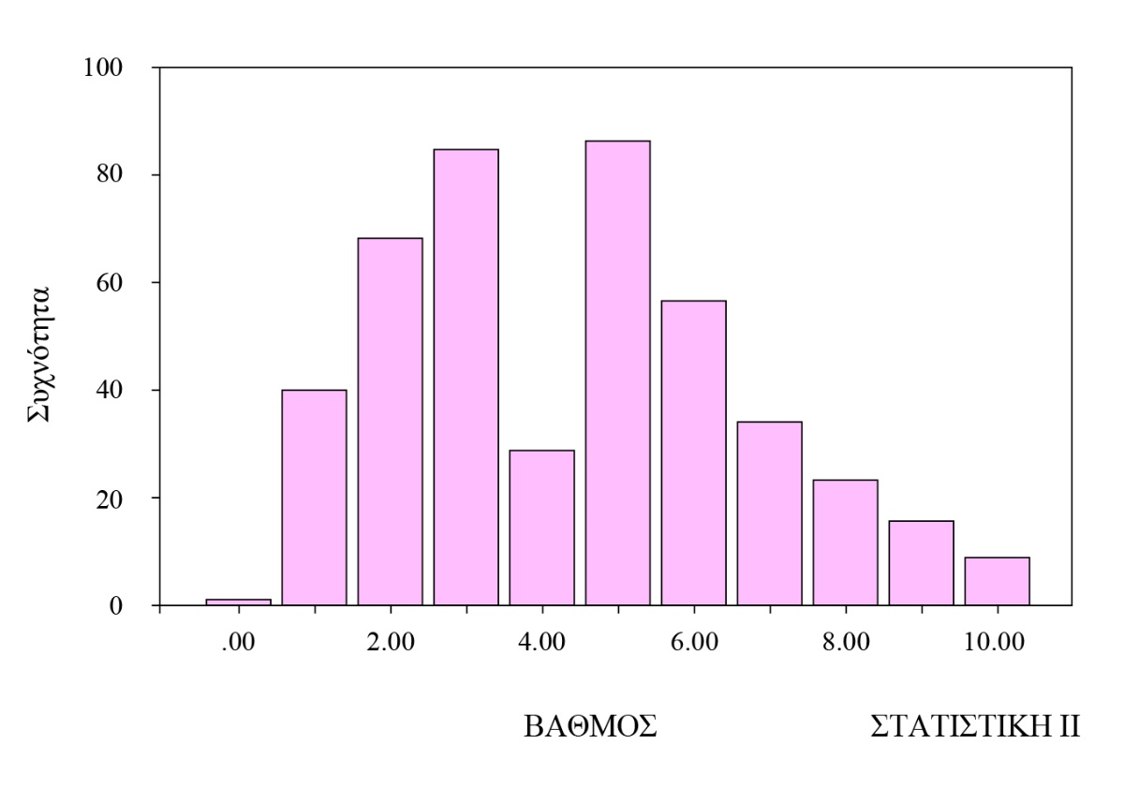
Παράδειγμα 2
Η βαθμολογία στο μάθημα Στατιστική ΙΙ. Τμήμα ΟΕ του ΑΠΘ, Ιούνιος 2006

Slide 14
Παράδειγμα 2 (2)
Γενικά, η κατανομή της βαθμολογίας θεωρείται εντάξει όταν είναι συμμετρική. Δεξιά λοξότητα είναι ένδειξη ότι τα θέματα ήταν δύσκολα ενώ η αριστερή λοξότητα ότι τα θέματα ήταν πολύ εύκολα.
Το προηγούμενο γράφημα αντανακλά την τάση του διδάσκοντα να “σπρώχνει” το αντιδημοφιλές 4 προς το 3 ή στο 5! (τα θέματα ήταν δύσκολα;)

Slide 15
Αθροιστική συχνότητα
Η αθροιστική συχνότητα που αντιστοιχεί στην τιμή συμβολίζεται με και είναι το πλήθος των παρατηρήσεων που έχουν τιμή μέχρι και
Ισχύει ( με αρχική συνθήκη )

Slide 16
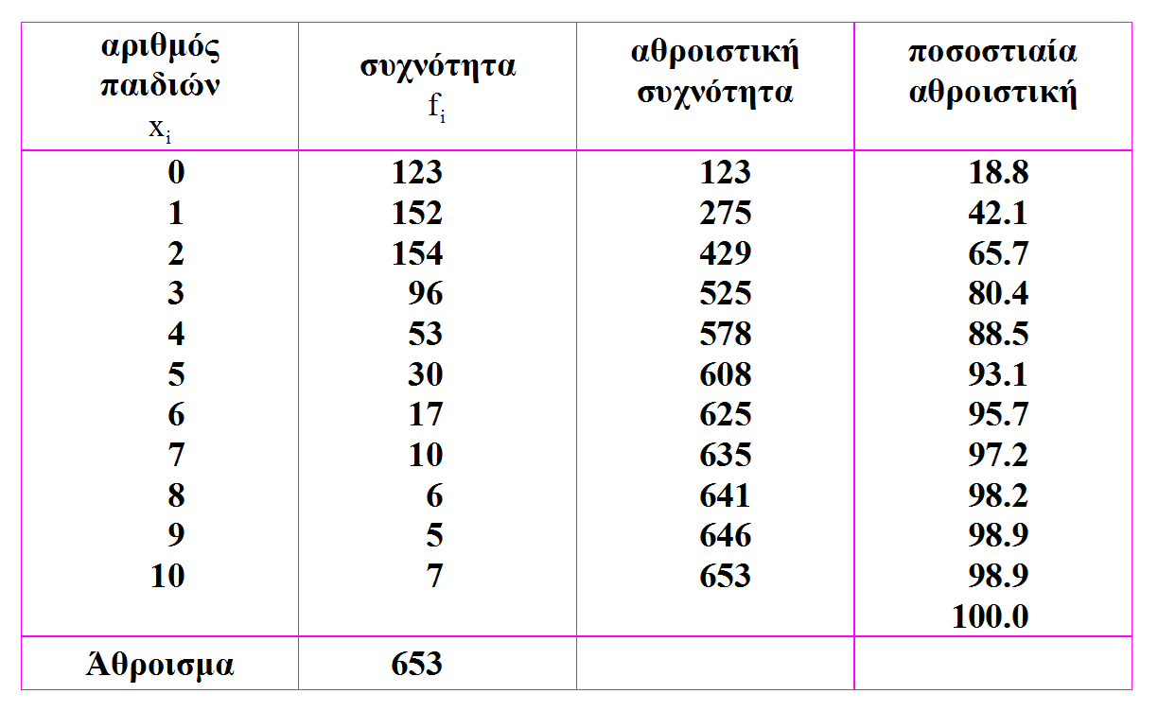
Συνέχεια από Παράδειγμα 1
Η αθροιστική συχνότητα και η ποσοστιαία αθροιστική συχνότητα για το Παράδειγμα 1

Slide 17
Πολλές διαφορετικές τιμές
Ομαδοποίηση σε μια κατανομή συχνοτήτων με κ τάξεις
Κατανομές αθροιστικών (και αφαιρετικών) συχνοτήτων
Γραφικές παραστάσεις: Ιστόγραμμα και πολυγωνική γραμμή
Περιληπτικά μέτρα θέσης και διασποράς

Slide 18
Ομαδοποίηση
Για να ομαδοποιήσουμε δεδομένα σε κ τάξεις επιλέγουμε:
Το πλήθος κ των τάξεων
Τα όρια των τάξεων
Την αρχική τιμή ή άγκυρα

Slide 19
Ομαδοποίηση (2)
Δυο διαφορετικοί ερευνητές μπορεί να επιλέξουν διαφορετικά αυτά τα τρία στοιχεία
Η εικόνα της κατανομής μπορεί να αλλάξει σημαντικά από αυτές τις επιλογές
Πρόταση: Να δοκιμάζονται εναλλακτικές ομαδοποιήσεις

Slide 20
Ιστόγραμμα και πολυγωνική γραμμή
Το ιστόγραμμα και η πολυγωνική γραμμή θα μας δώσουν μια εικόνα για τα εξής:
Αν η κατανομή είναι συμμετρική ή λοξή
Αν έχει μια ή περισσότερες κορυφές
Αν έχει ακραία σημεία
Την εικόνα θα συμπληρώσουν το φυλλογράφημα και το θηκόγραμμα

Slide 21
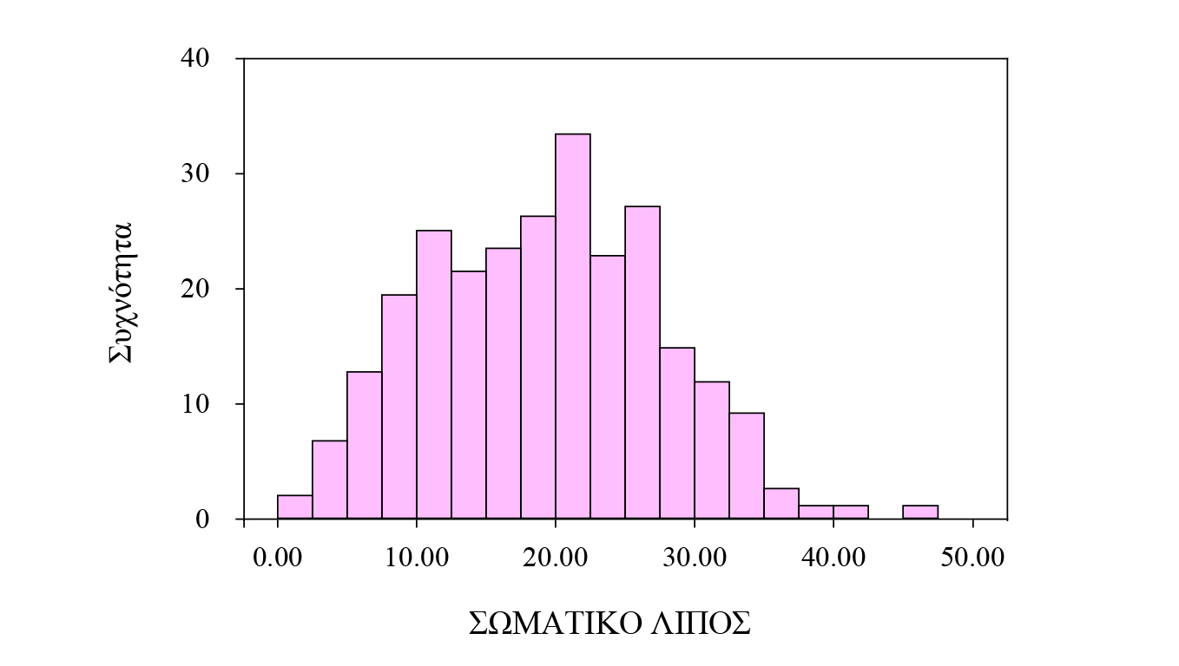
Συμμετρία
Το σωματικό λίπος 252 αντρών

Slide 22
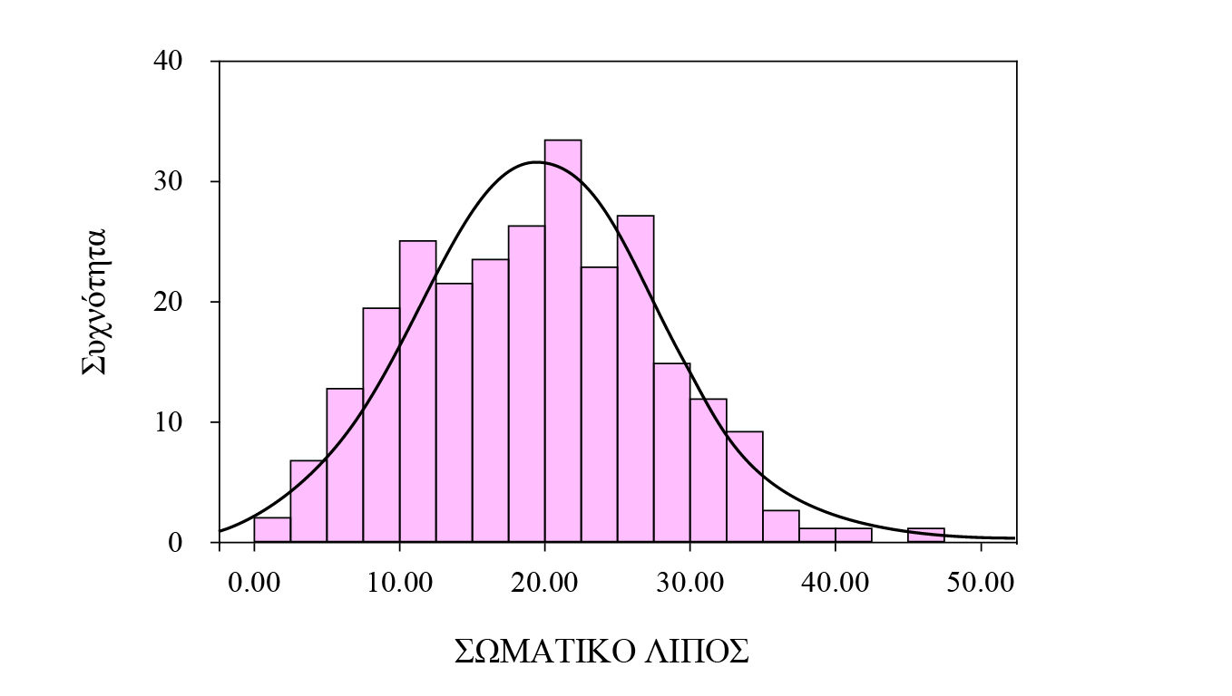
Συμμετρία (2)
Σημειώνουμε μαζί και μια συμμετρική καμπύλη: η κατανομή δε φαίνεται να απέχει σημαντικά από τη συμμετρία!

Slide 23
Λοξότητα
Αρνητική ή αριστερή λοξότητα

Slide 24
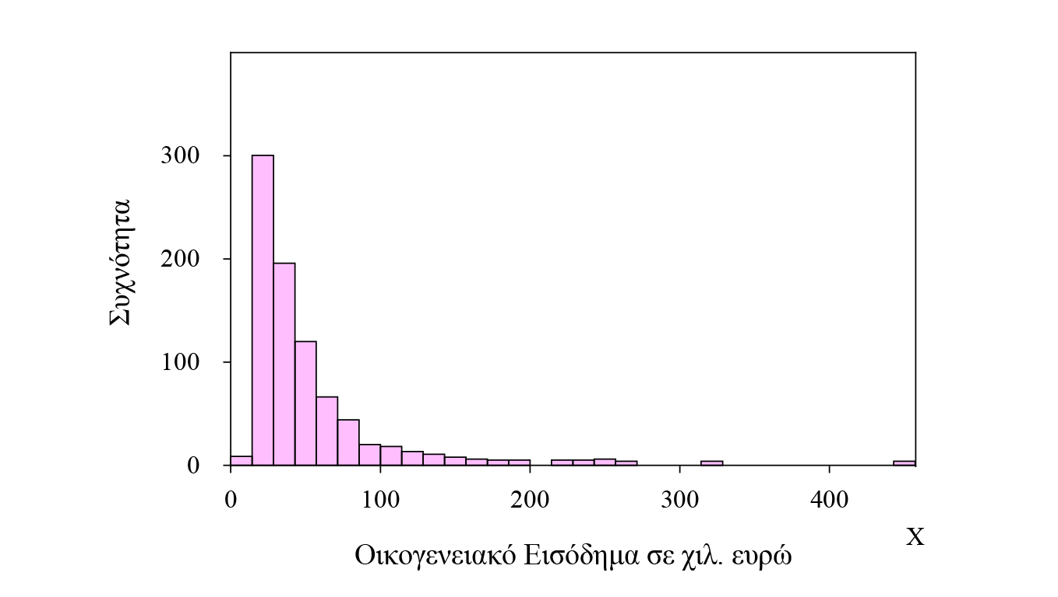
Λοξότητα (2)
Θετική ή δεξιά λοξότητα

Slide 25
Λοξότητα (3)
Η συμμετρία της κατανομής είναι επιθυμητή σε πολλές περιπτώσεις
Για να την επιτύχουμε εφαρμόζουμε στα δεδομένα κάποιον μετασχηματισμό

Slide 26
Λοξότητα (4)
Αν τα δεδομένα έχουν δεξιά λοξότητα, δοκιμάζουμε έναν από τους μετασχηματισμούς:
Αν τα δεδομένα έχουν αριστερή λοξότητα, δοκιμάζουμε έναν από τους μετασχηματισμούς

Slide 27
Παράδειγμα 3
Το οικογενειακό εισόδημα (σε χιλ.δολ.) 850 ατόμων που έκαναν αίτηση δανείου από μεγάλη τράπεζα

Slide 28
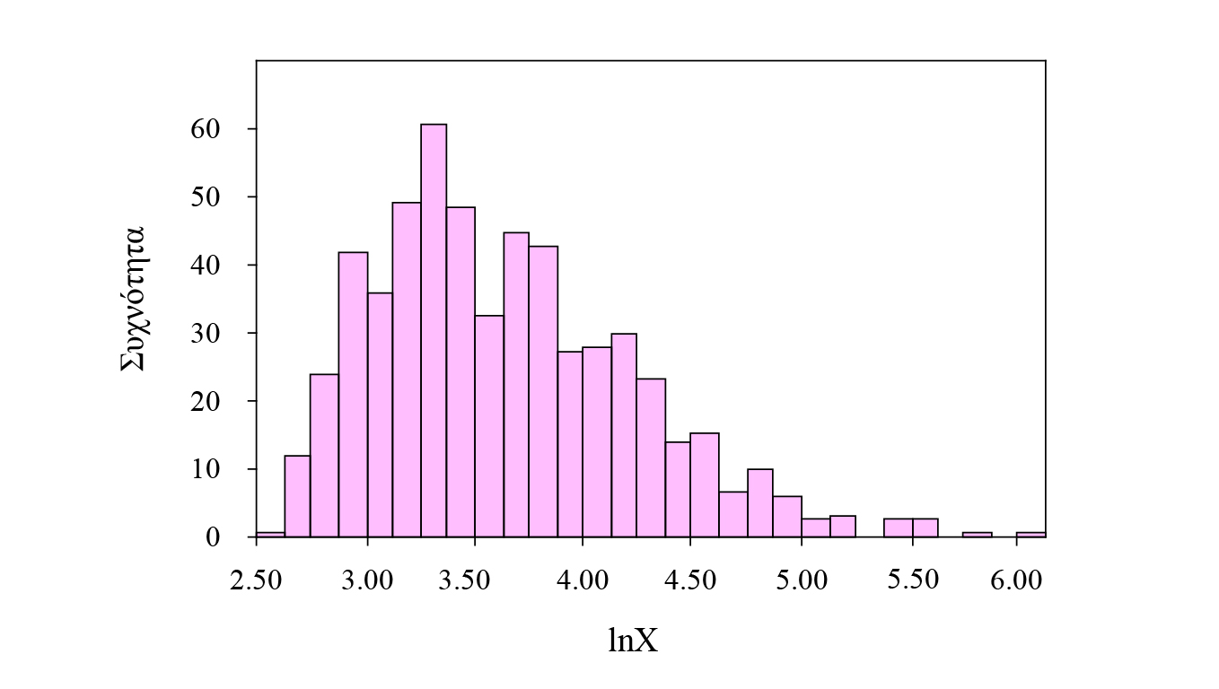
Παράδειγμα 3 (2)
Ο λογάριθμος των τιμών του οικογενειακού εισοδήματος

Slide 29
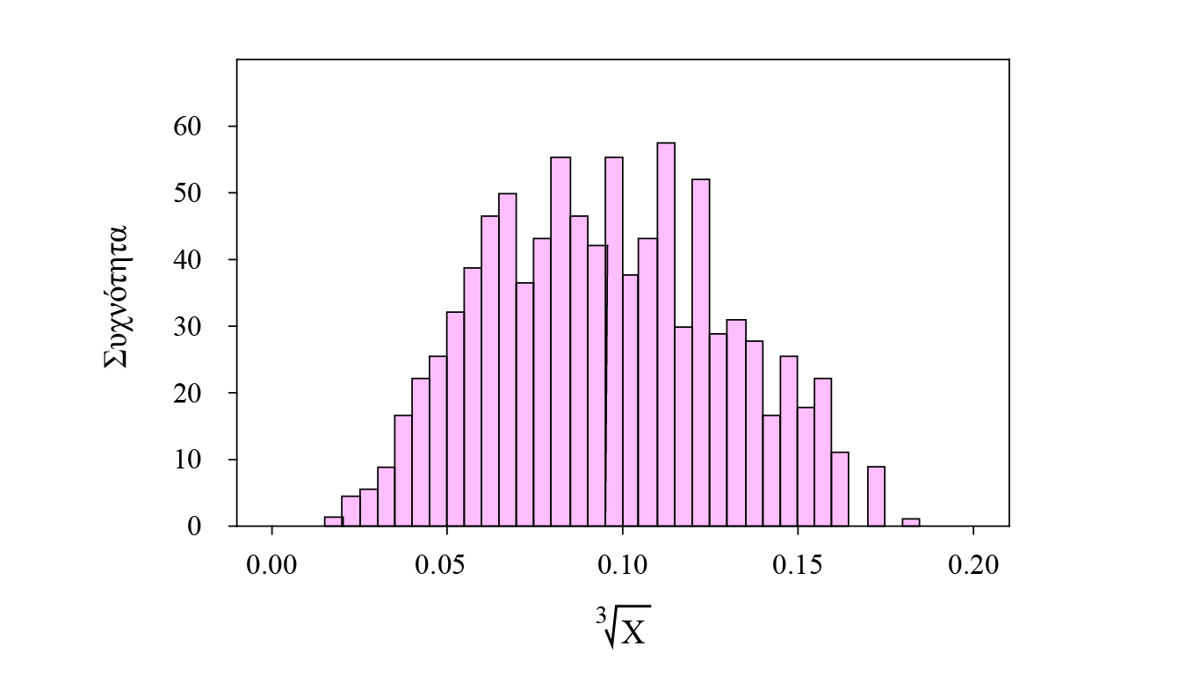
Παράδειγμα 3 (3)
Η τρίτη ρίζα των τιμών του οικογενειακού εισοδήματος (επιφέρει συμμετρία!)

Slide 30
Δύο ή περισσότερες κορυφές
Ίσως τα δεδομένα προέρχονται απο δύο ή περισσότερους πληθυσμούς

Slide 31
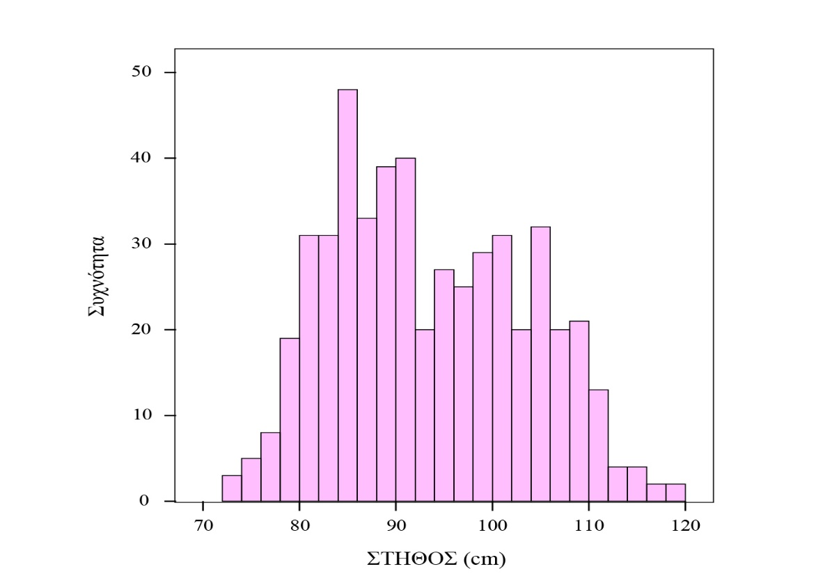
Παράδειγμα 4
Η περίμετρος του στήθους σε τυχαίο δείγμα 507 αθλουμένων

Slide 32
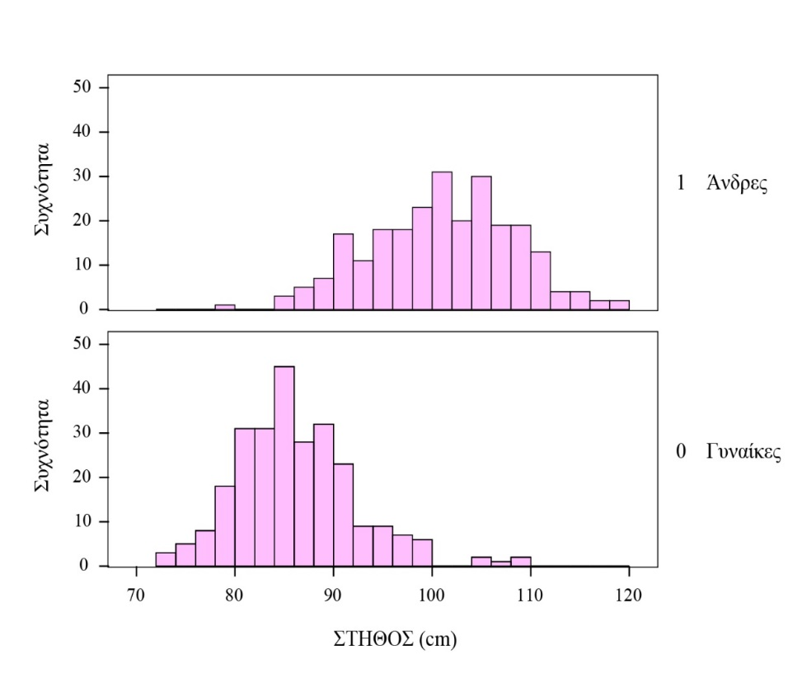
Παράδειγμα 4 (2)
Το ραβδόγραμμα της περιμέτρου του στήθους χωριστά για τους άνδρες και τις γυναίκες του δείγματος

Slide 33
Παράδειγμα 4 (3)
Συμπέρασμα: οι δύο κορυφές οφείλονται στο ότι η κατανομή του στήθους είναι διαφορετική στα δύο φύλα
Η εικόνα που δίνει ένα ραβδόγραμμα μπορεί να μεταβληθεί αν αλλάξει το πλήθος των τάξεων ή/και η άγκυρα

Slide 34
Το φυλλογράφημα
Ομαδοποιεί τα δεδομένα όπως το ραβδόγραμμα
Διατηρεί τις αρχικές τιμές (ή σχεδόν)
Δίνει εικόνα για συμμετρία ή λοξότητα, κορυφές, ακραία σημεία
Γενικά χρησιμοποιείται για μικρά σύνολα δεδομένων

Slide 35
Πώς κάνουμε το φυλλογράφημα
Δύο στήλες
Αριστερή στήλη: Οι μίσχοι
Δεξιά στήλη: Τα φύλλα
Κάθε γραμμή αποτελείται από:
μίσχο: τα ψηφία που είναι κοινά σε ένα σύνολο παρατηρήσεων
φύλλο: το τελευταίο ψηφίο αυτών των παρατηρήσεων, σε αύξουσα σειρά

Slide 36
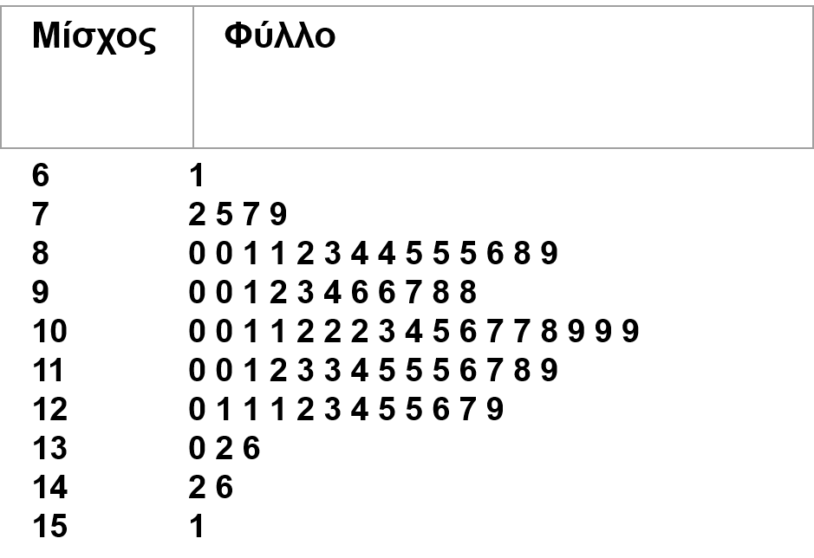
Παράδειγμα φυλλογραφήματος
Στα δεδομένα αυτά, η πρώτη παρατήρηση είναι το 61 και η τελευταία το 151)

Slide 37
Βιβλιογραφία
Ζαχαροπούλου, Χ. (2009) Στατιστική Μέθοδοι - εφαρμογές (τόμος 1 και 2)
Τσάντας, Ν., Χρ. Μωυσιάδης Ν. Μπαγιάτης και Θ. Χατζηπαντελής (1999) Ανάλυση δεδομένων με τη βοήθεια στατιστικών πακέτων : SPSS 7.5, Excel 97, S-Plus 3.3. Θεσσαλονίκη: Εκδόσεις Ζήτη.
M.R. Spiegel: Πιθανότητες και Στατιστική (Schaum’s Outline Series), ελληνική μετάφραση Αθήνα, ΕΣΠΙ 1977

Slide 38
Σημείωμα Αναφοράς
Copyright Τεχνολογικό Ίδρυμα Ηπείρου. Γεράσιμος Μελετίου.
Βιομετρία - Γεωργικός Πειραματισμός.
Έκδοση: 1.0 Άρτα, 2015. Διαθέσιμο από τη δικτυακή διεύθυνση:
http://eclass.teiep.gr/courses/TEXG118/
ΒΙΟΜΕΤΡΙΑ - ΓΕΩΡΓΙΚΟΣ ΠΕΙΡΑΜΑΤΙΣΜΟΣ, Ενότητα 3, ΤΜΗΜΑ ΤΕΧΝΟΛΟΓΩΝ ΓΕΩΠΟΝΩΝ, ΤΕΙ ΗΠΕΙΡΟΥ - Ανοιχτά Ακαδημαϊκά Μαθήματα στο ΤΕΙ Ηπείρου

Slide 39
Σημείωμα Αδειοδότησης
Το παρόν υλικό διατίθεται με τους όρους της άδειας χρήσης Creative Commons Αναφορά Δημιουργού-Μη Εμπορική Χρήση-Όχι Παράγωγα Έργα 4.0 Διεθνές [1] ή μεταγενέστερη. Εξαιρούνται τα αυτοτελή έργα τρίτων π.χ. φωτογραφίες, Διαγράμματα κ.λ.π., τα οποία εμπεριέχονται σε αυτό και τα οποία αναφέρονται μαζί με τους όρους χρήσης τους στο «Σημείωμα Χρήσης Έργων Τρίτων».
Ο δικαιούχος μπορεί να παρέχει στον αδειοδόχο ξεχωριστή άδεια να χρησιμοποιεί το έργο για εμπορική χρήση, εφόσον αυτό του ζητηθεί.
[1]
http://creativecommons.org/licenses/by-nc-nd/4.0/deed.el

Slide 40
Τέλος Ενότητας
Επεξεργασία: Δημήτριος Σουραβλιάς
Άρτα, 2015

Slide 41
Σημειώματα
ΒΙΟΜΕΤΡΙΑ - ΓΕΩΡΓΙΚΟΣ ΠΕΙΡΑΜΑΤΙΣΜΟΣ, Ενότητα 3, ΤΜΗΜΑ ΤΕΧΝΟΛΟΓΩΝ ΓΕΩΠΟΝΩΝ, ΤΕΙ ΗΠΕΙΡΟΥ - Ανοιχτά Ακαδημαϊκά Μαθήματα στο ΤΕΙ Ηπείρου

Slide 42
Διατήρηση Σημειωμάτων
Οποιαδήποτε αναπαραγωγή ή διασκευή του υλικού θα πρέπει να συμπεριλαμβάνει:
το Σημείωμα Αναφοράς
το Σημείωμα Αδειοδότησης
τη Δήλωση Διατήρησης Σημειωμάτων
το Σημείωμα Χρήσης Έργων Τρίτων (εφόσον υπάρχει)
μαζί με τους συνοδευόμενους υπερσυνδέσμους.
ΒΙΟΜΕΤΡΙΑ - ΓΕΩΡΓΙΚΟΣ ΠΕΙΡΑΜΑΤΙΣΜΟΣ, Ενότητα 3, ΤΜΗΜΑ ΤΕΧΝΟΛΟΓΩΝ ΓΕΩΠΟΝΩΝ, ΤΕΙ ΗΠΕΙΡΟΥ - Ανοιχτά Ακαδημαϊκά Μαθήματα στο ΤΕΙ Ηπείρου

Slide 43
Τέλος Ενότητας

